Slide 1
Мастер - класс для родителей. « Колыбельная песня, как средство приобщения , ребёнка к русскому народному творчеству через влияние народной игрушки на развития коммуникативных способностей детей».
Детство – каждодневное открытие мира, и поэтому надо сделать так, чтобы оно стало, прежде всего, познанием человека и Отечества, их красоты и величия.
В. Сухомлинский.

Slide 2
Цель: приобщение к русским корням и истокам, и культуре в целом.
Задачи: взрослые должны помочь детям постичь своеобразие русского национального характера, его прекрасные самобытные качества на примере народного творчества. Важно не просто добиться механического воспроизведения пестушек, потешек, песенок, игр, а вернуть им живое, естественное существование.
План мастер - класса:
1.Теоретическая часть.
2.Практическая часть.
3.Заключение.
Дошкольное детство — начало жизни. Его можно сравнить с утренней зарей. В первых лучах уже видится наступающее утро, и мы говорим: «Доброе утро!»

Slide 3
Теоретическая часть. Одной из важнейших задач, стоящих перед нашим обществом в настоящее время, является:
то духовное, нравственное возрождение, которое невозможно осуществить, не усваивая культурно – исторический опыт народа, создаваемый веками громадным количеством поколений и закрепленный в произведениях народного искусства.

Slide 4
Мнение известных педагогов:
Ещё К.Д. Ушинский выдвигая принцип народности, говорил о том, что «язык есть самая живая, самая обильная и прочная связь, соединяющая отжившие, живущие и будущее поколение народа в одно «великое, исторически живое целое».
Развивая идеи К.Д Ушинского, видный педагог В.Н. Сорока – Росинский указывал на то, что человек, утративший свои корни, становится потерянным для общества. И ничто так не способствует формированию и развитию личности, её творческой активности, как обращение к народным традициям, обрядам, народному творчеству, в частности, устному, поскольку, находясь в естественной речевой обстановке, которая является для ребёнка его родной язык, он легко, без особого труда, порой интуитивно осваивает его.

Slide 5
Устное народное творчество, включающее в себя большое количество жанров:
Cказки, пословицы и поговорки, потешки, частушки, колыбельные песни народные игрушки и т.д. – это неоценимое богатство каждого народа, громаднейший пласт культуры как национальной. Так и мировой, показатель способностей и таланта народа. Используя словесное творчество народа в воспитательно-образовательной работе с детьми дошкольного возраста, необходимо применять не один – два жанра, а как можно шире, комплексно.

Slide 6
Причём, чтобы максимально достичь воспитательного эффекта, важно не только, чтобы оно было представлено разнообразными жанрами, но и максимально было включено во все жизненные процессы ребёнка в детском саду, во все виды детской деятельности. Художественное слово народного поэтического творчества сопутствует ребенку раньше того, как он научится удерживать в руках предметы, рассматривать картинки. Уже в первые месяцы жизни, взрослый подговаривает малышу напевные двустишия или четверостишия: «Ой, люли, люли, прилетели гули!»; «Ай, тюшки-тюшки, вырастали лопушки» и т.д.

Slide 7
Театр в детском саду научит ребенка видеть всё самое лучшее в жизни и людях. Развивает зрительное и слуховое внимание, речь, образное мышление, память, наблюдательность, находчивость, фантазию, воображение. При использовании фольклора театрализованная деятельность пронизывает все режимные и образовательные моменты. База данной деятельности лежит в использовании пестушек, потешек, прибауток, колыбельных песенок. Устное народное творчество в виде игр – драматизаций, сценок помогает найти контакт воспитателя с детьми, создать положительную атмосферу в группе, настроить детей на познание окружающего мира, развитие познавательного интереса. Благодаря такой форме работы общение с детьми становится более интересным и содержательным. Деткам я пела колыбельные песенки, рассказывала потешки с показом иллюстраций, читала стихи, рассказывала сказки. Затем с моей помощью дети стали сами инсценировать малые формы, подражать движениям, повторять некоторые слова. Проявив интерес, дети научились инсценировать с помощью воспитателя знакомые сказки: «Колобок ,» «Репка», народные песенки, потешки, пестушки, научились управлять куклами из театра на фланелеграфе, настольного театра.

Slide 8
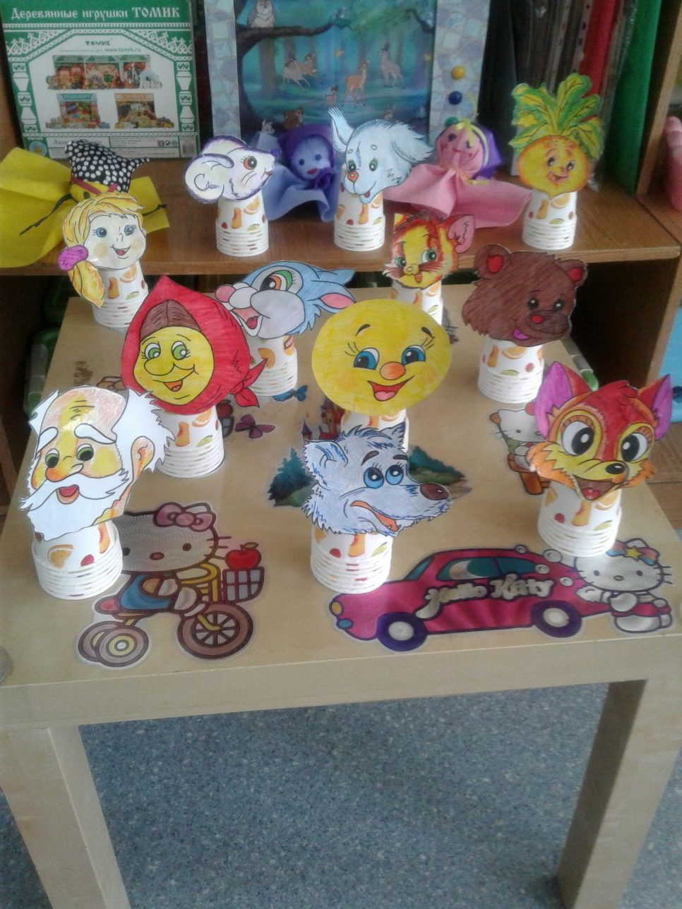

Slide 9
Роль пестушек, народных песенок, потешек народных игрушек в воспитательно – образовательном процессе детского сада и в домашних условиях велика:
они развлекают ребёнка, создают у него бодрое, радостное настроение;
вызывают ощущение психологического комфорта;
подготавливают положительный эмоциональный фон для восприятия окружающего мира и его отражение в различных видах детской деятельности.

Slide 10
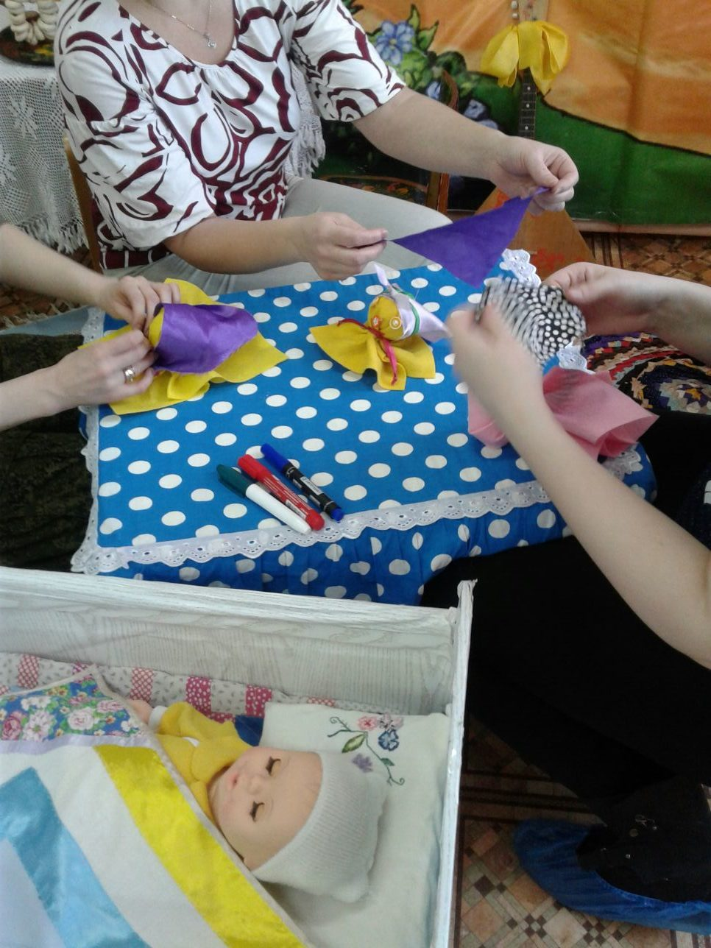

Slide 11
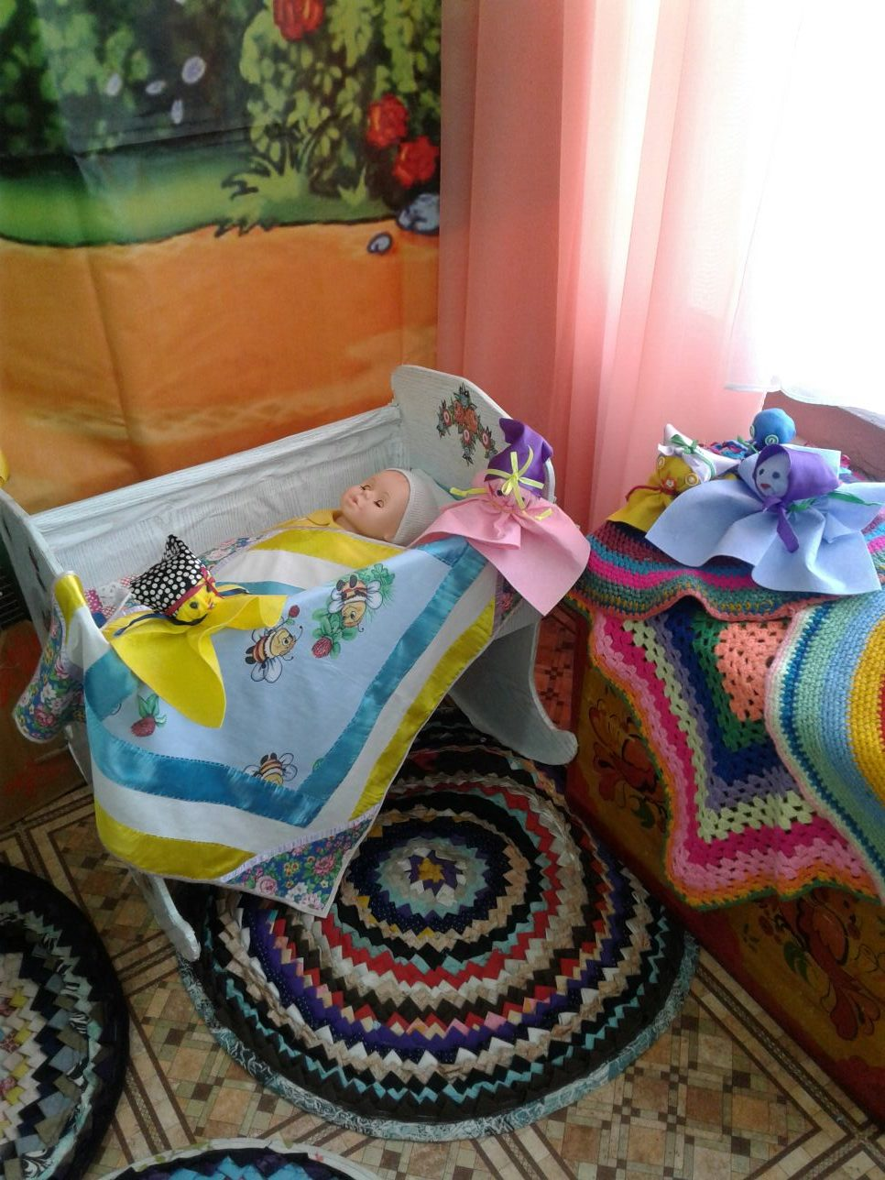

Slide 12
С этими жанрами ребёнок встречается с первых дней своей жизни:
мать, лёгкими движениями прикасаясь к малышу приговаривает:
«Потягушечки – подрастушки!
В ручки – хватунушки,
В ножки – ходунушки,
В роток – говорок,
А в голову – разумок!»
Когда ребёнка подбрасывают на руках и приговаривают:
Ехали, мы ехали
В огород за орехами,
По кочкам, по кочкам,
Да в ямку бух!
Раздавили сорок мух!

Slide 13
Тихо, ласково напевают, укладывая ребёнка спать:
«Баю – бай, спать пора гости едут со двора,
Со двора едут домой,
На лошадке вороной!»
При купании младенца:
С гуся – вода,
С лебедя – вода,
А с Кирюши – худоба.
При ушибе ребёнка:
У кошки боли,
У собаки боли,
У лошадки боли,
А у Ванюши не боли.

Slide 14
Перед обедом приговаривают:
Ай, тата, тата, тата,
Пожалуйте решета –
Мучки посеять,
Пирожки затеять.
А для нашей лапушки –
Затеем оладушки,
Испечём блинка –
Покормим сынка!

Slide 15
«В потешках, песенках – справедливо замечает Л.Н.Павлова, - отражена сущность раннего детства: видеть мир таким, каким он предстаёт перед взором малютки – без лукавства и фальши.
Малые фольклорные произведения – это удивительные ожидание радости, светлое восприятие взрослого человека, его непререкаемого авторитета и ожидание…. ожидание добра и только добра. Простота малых фольклорных форм не имеет ничего общего с упрощённостью. В них заложена мудрость, проявляющаяся в умении несложными средствами решать сложные задачи.
Сами тексты как бы оберегают ребёнка, как бы говорят: ребёнок мал, но примитивен; ребёнок несмышлён, но не глуп; ребёнок беспомощен, но в нём сила роста; ребёнок для матери, но уже и не для неё, а для мира. Эти крохотные произведения философичны в своей основе, потому что обращены внутрь человека».

Slide 16
Влияние небольших по объёму произведений устного творчества характерно для дошкольного возраста.
Это обусловлено прежде всего особенностями изобразительно – выразительных средств, используемых в песенках, потешках, пестушках, в народных игрушках и заключённым в них содержанием.
Они созданы на материале, который хорошо известен детям с первых дней их жизни, близок их миропониманию и конкретен, отражает действие ребёнка, приобретённые через опыт.
Поэтому небольшие стихи, созданные народом для маленьких, читаются им по нескольку раз и сочетаются с определённой ситуацией, что позволяет соотносить хорошо знакомые сочетания слов с конкретной действительностью.

Slide 17
Ненавязчиво, без грубого дидактизма народные песенки, потешки, пестушки народные игрушки учат ребёнка тому, что от него ожидают:
«На кота потягушки, на дитя подрастушки,
Вот такая расти, ко мне в гости ходи,
Вот такая расти, да не пакости».
Или
«Расти коса до пояса, не вырони не волоса,
Расти коса не путайся, дочка маму слушайся».
В них без особого назидания даются нормы поведения, которые ребёнок осваивает под влиянием собственных положительных эмоций и которыми пользуются в собственной жизни.

Slide 18
Образы этих фольклорных произведений взяты из жизни, конкретны и содержательны и потому могут служить приобщением детей к истокам собственной культуры. Поскольку в них мы находим элементы крестьянского быта:
«Ранним – рано по утру
Пастушок «ту-ру-ру-ру»,
А коровки в лад ему
Затянули «му-му-му».
«Ай, лады, лады, лады.
Поехали на зады.
Продали морковку,
Купили морковку.
А коровка с кошку -
Доят понемножку!»
«Идёт кузнец из кузницы,
Несёт кузнец два молота.
Тук, тук, тук.
Да ударил разом вдруг».

Slide 19
Ценность фольклорных произведений обуславливается их высокой интонационной выразительностью.
Поскольку именно интонация проявляет смысл высказывания и имеет первостепенное значение в формировании мысли. Народные песенки, потешки, пестушки представляют собой прекрасный речевой материал, который возможно использовать на занятиях по развитию речи:
«Заинька, войди в сад,
Серенький, войди в сад».
Птичка, птичка,
Вот тебе водичка,
Вот тебе крошки
На моей ладошке.

Slide 20
С их помощью, возможно развивать фонематический слух, так как они используют звукосочетание -
наигрыши, которые повторяются несколько раз в разном темпе, с различной интонацией, причём исполняются на мотив народных мелодий.
А сколько интересных, простых и задорных игровых и плясовых песен, которые радуют своим весёлым и жизнерадостным характером. Они очень просты по своему построению, отличаются чётким ритмом. Задорной мелодией.
Сейчас много говорят о том, какими должны быть игрушки наших дней. Игрушка для ребёнка- это самый главный предмет, необходимый для познания мира, который окружает его. Изучение народной игрушки способствует обогащению сенсорного опыта. Художественные произведения, созданные народными мастерами , всегда отражают любовь к родному краю, умение видеть и понимать окружающий мир.

Slide 21
Практическая часть.
Представленный на мастер – классе материал можно широко использовать в работе с детьми дошкольного возраста на прогулке, во время игр дома , в ходе занятий эти произведения станут прекрасным дополнением к содержанию наблюдений, анализу и оценке того или иного вида деятельности.
Шутки, потешки, прибаутки.
Пляшут лапки,
Пляшут ушки,
Пляшут рожки и хвосты.
Что стоишь?
Пляши и ты!
Зайчик, ты зайчик,
Коротеньки ножки,
Сафьяновы сапожки!

Slide 22
Шутки, потешки, прибаутки
Синичка, синичка,
Воробью сестричка.
Воробей – воришка
Залез в амбаришко
Клевать просо,
своим носом.
Шла торговка мимо рынка
Споткнулась о корзинку
И упала в яму - бух,
Раздавила сорок мух.
Бегал заяц по болоту.
Он искал себе работу,
Да работы не нашёл,
Сам заплакал и пошёл.

Slide 23
Шутки , потешки, прибаутки
Топ-топ! Топотушки!
Пляшет зайка на опушке,
Пляшет ёжик на пеньке,
Пляшет чижик на сучке,
Пляшет пёсик на крылечке,
Пляшет котик возле печки,
Пляшет мышка возле норки,
Пляшет козочка на горке,
Пляшет утка на реке,
Черепаха – на песке.
Топ-топ-топотушки!
Наш козёл – стрекозёл,
То-то умный был:
Он и по воду ходил,
Он и кашу варил,
Он и кашу варил.
И козляток кормил.

Slide 24
Шутки, потешки, прибаутки
У Маланьи у старушки,
Жили в маленькой избушке,
Семь сыновей.
Все без бровей.
Вот с такими вот носами,
Вот с такими вот глазами,
Вот с такими вот усами,
Вот с такими вот ушами.
Они не ели они не пили,
На Маланью глядели,
И делали вот так…
Андрей, воробей,
Не гоняй голубей,
Гоняй галочек.
Из под палочек.

Slide 25
Потешки, прибаутки
Бай, качи, качи, качи,
Глянь баранки, калачи.
Глянь баранки, калачи.
С пылу, с жару из печи.
С пылу с жару из печи,
Все румяны, горячи.
Налетели вдруг грачи
И склевали калачи.
Нам осталися бараночки!
Чики-чики-чикалочки!
Едет гусь на палочке
Уточка на дудочке,
Курочка на чурочке,
Зайчик на тачке
Мальчик на собачка.

Slide 26
Заключение. Знакомство с народными песенками, пестушками, шутками и прибаутками и народными игрушками.
Развивает интерес и внимание к окружающему миру, народному слову и народным обычаям;
Воспитывает художественный вкус;
Развивает речь;
Формируют нравственные привычки.

Slide 27
Список использованной литературы:
Усова Л.П. «Русское народное творчество в детском саду» М., - 1961;
Алексеев Э.Е. «Фольклор в контексте современной культуры» М., - 1988;
БахметьеваТ.И., Соколова Г.Т. «Детские частушки, шутки, прибаутки» Я., Академия развития – 1997;
Выготский Л.С. «Воображение и творчество в детском саду» М., - 1990;
Нестеров И.В. «Народные песни как основа музыкального искусства» М,1990;
Павлова Л.П. «Фольклор для маленьких» дошкольное воспитание №4, 12 – 1990г;
«Народное искусство в воспитании детей». – М., 2000г;
Новикова Т.П. «Эстетическое воспитание и развитие творческой активности детей старшего дошкольного возраста» М.: Арти – 2003г.

Slide 28
«Воспитание, созданное самим народом и основанное на народных началах, имеет ту воспитательную силу, которой нет в самых лучший системах, основанных на абстрактных идеях или заимствованных у другого народа. Но кроме того, только народное воспитание является живым органом в историческом процессе народного развития … Народ без народности – тело без души, которому остается только подвергнуться закону разложения и уничтожиться в других телах, сохранивших свою самобытность». К.Д. Ушинский

Slide 29
Мастер – класс подготовила:
Воспитатель первой категории
Казакова Елена Алексеевна.

Slide 30
Спасибо за внимание!

